Slide 1
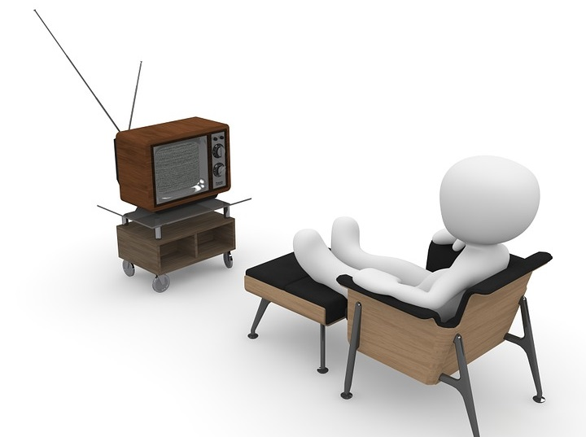
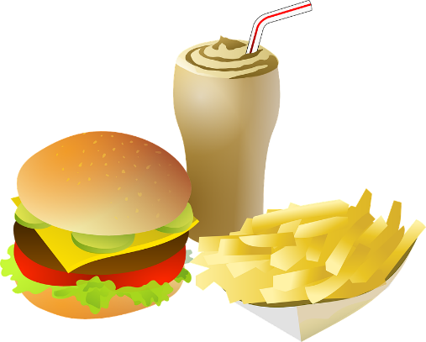
Hábitos alimentares e mídia

Slide 2
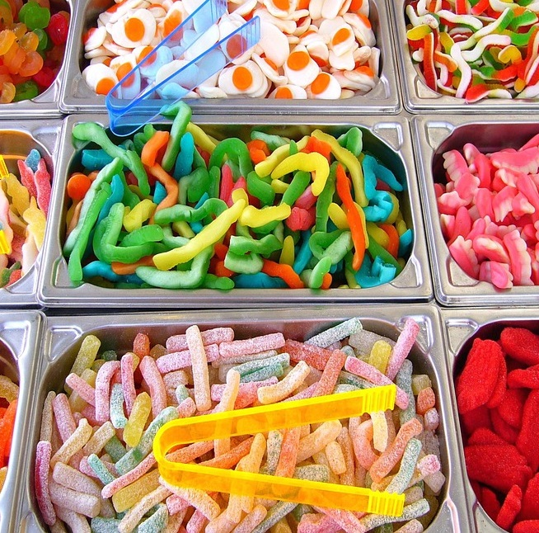
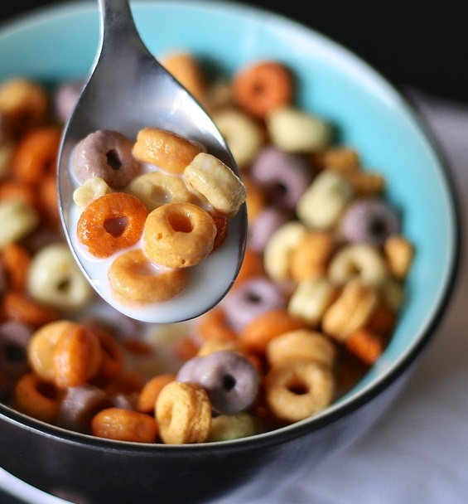
Cuidado com o que vês nos anúncios!
Não compres só porque as embalagens ou cores dos produtos são atrativas;
Dá preferência aos alimentos frescos, não embalados. Quanto menos processados melhor são para a tua saúde!
Lê sempre os rótulos dos alimentos que compras!

Slide 3

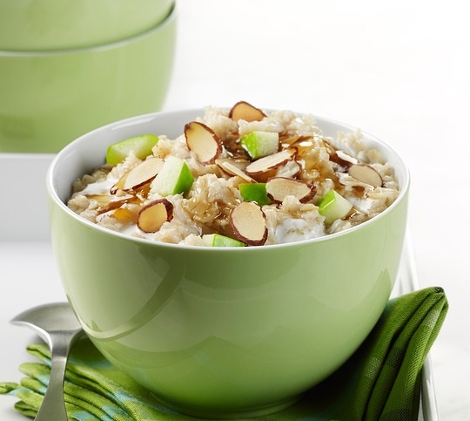
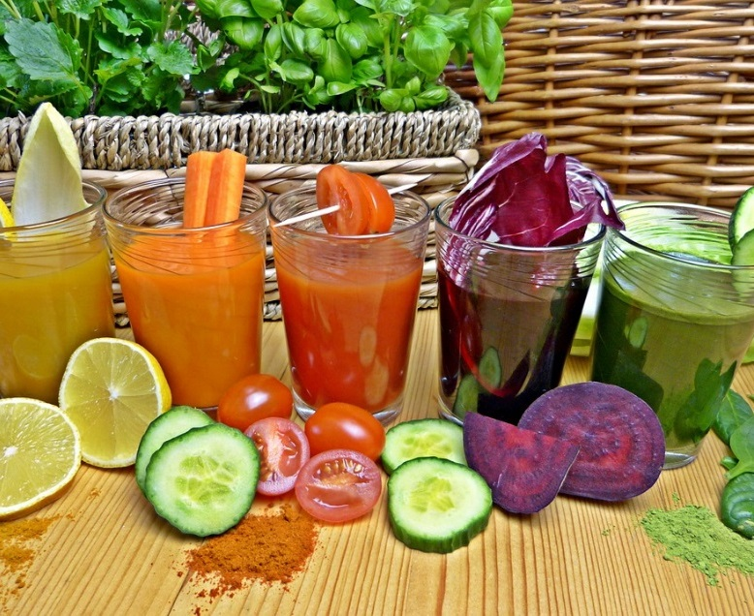
Hábitos de alimentação saudável
Faz cinco refeições por dia, não ficando mais do que três horas sem comer.
Toma sempre o
pequeno-almoço!
Sumos naturais ou batidos, são uma opção mais saudável do que refrigerantes.

Slide 4
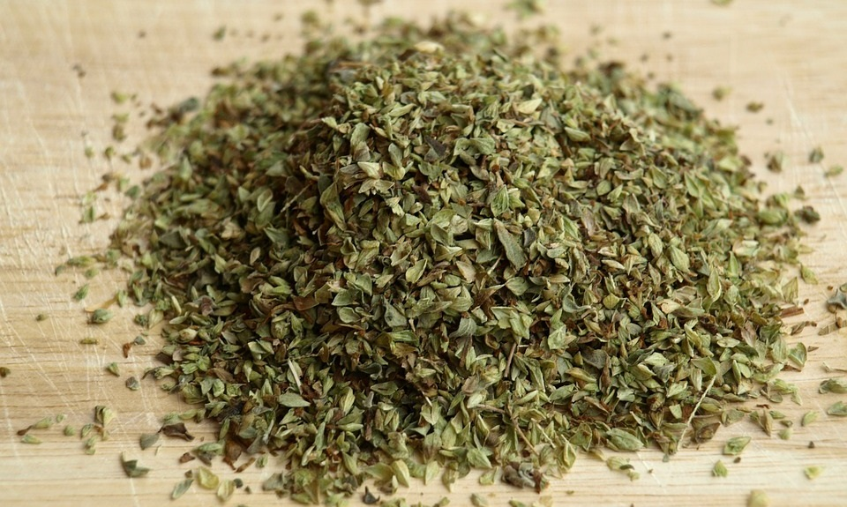
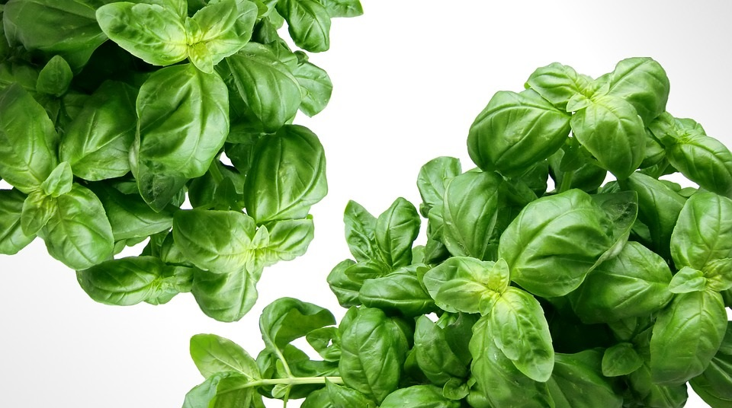
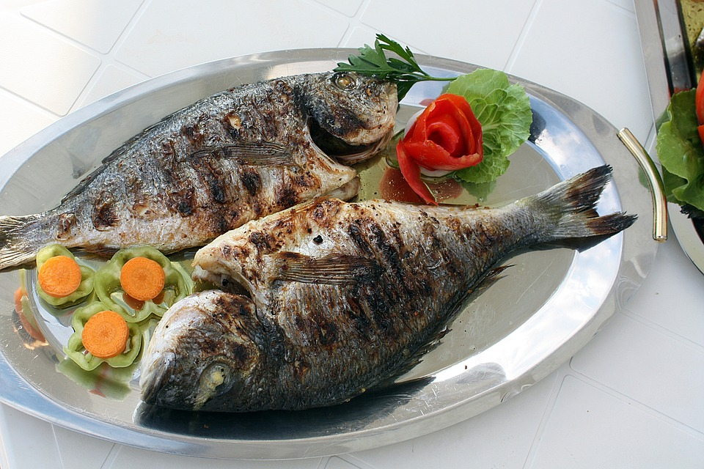
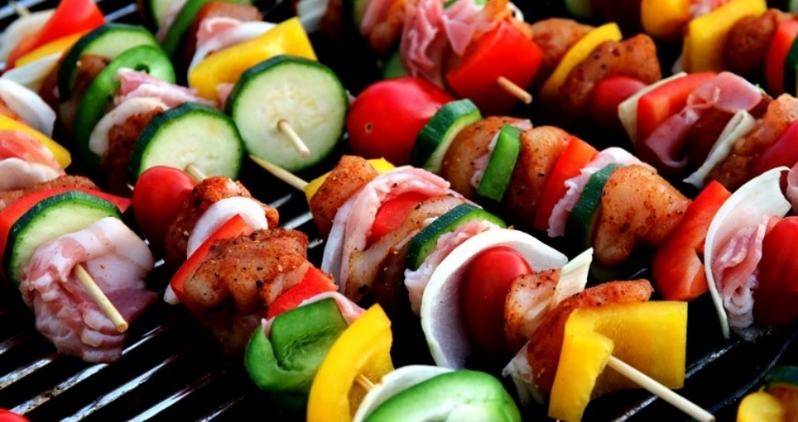
Hábitos de alimentação saudável
As ervas aromáticas são uma alternativa ao sal.
Cozer ou grelhar é preferível a fritar os alimentos.

Slide 5
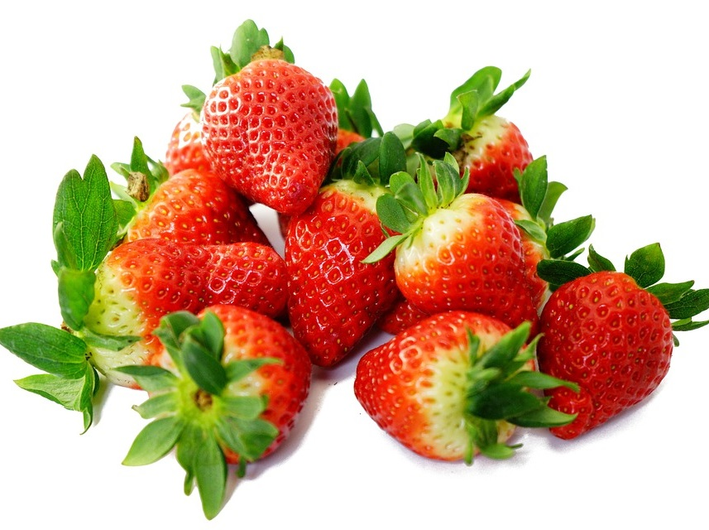
Clica nos hábitos de
alimentação saudável
Ler os rótulos antes de comprar qualquer produto alimentar
Fazer as refeições em frente à televisão
Evitar o sal
Temperar com ervas aromáticas
Não comer o pequeno-almoço
Fazer intervalos superiores a 3 horas entre refeições
Preferir alimentos fritos aos grelhados e cozidos

Slide 7
Errado ☹
Tenta outra vez!
(clica aqui para voltares à questão)

Slide 8
Parabéns!
Acertaste ☺
(clica aqui para voltares à questão)

